Slide 1
Qendra Burimore “Nënë Tereza” Lënda: Biologji Klasa: VI Njësia mësimore: Klasifikimi dhe emërtimi i gjallesave në baza shkencore
Mësimdhënësi: Mejreme Qela
Prizren 2020/21

Slide 2
Klasifikimi dhe emërtimi i gjallesave në baza shkencore
Njeriu prej kohërave të lashta ka dalluar veqoritë e bimëve mjekuese për shërimin e sëmundjeve të ndryshme. Me studimin e botanikës deri në fillim të shekullit XVIII kryesisht janë marrë mjekët. Klasifikimet e para bazoheshin kryesisht në vlera mjekësore, ekonomike ose në veqori të tjera. Kështu klasifikimet e hershme, gjallesat i ndanin në dy grupe: a) të dobishme dhe b) të dëmshme për njeriun. Secili nga ata ka përdorur emra të ndryshëm për bimët mjekuese. Nga kjo është ndier nevoja që të formohet një sistem ku këtyre ti jepnin emrat e përbashkët ndërkombëtar. Pas shumë tentimesh, në fund të shekullit XVIII natyralisti suedez, Karl Linne, në atë parregullsi ka sjellë rregull dhe mbikqyrje.

Slide 3
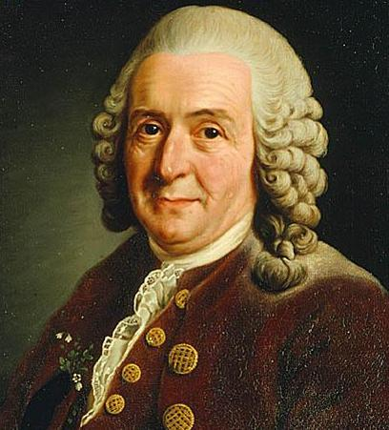
Klasifikimi dhe emërtimi i gjallesave në baza shkencore
Natyralisti Carl Linne, në vitin 1735 vuri
bazën e klasifikimit modern të llojeve.
Secilit lloj bimor dhe shtazor ia ka dhënë
emrin latin – sistemi i dyfishtë (binomial),
i cili përbëhet nga dy emra: emri i gjinisë
është i pari, ndërsa emri i dytë është i llojit.
Kështu Linneu krijoi emërtimin shkencor
ndërkombëtar (nomenklature).
Kështu p.sh. Manit të bardhë, ia ka dhënë emrin Morus alba, ndërsa manit të zi- Morus nigra.
Këto dy lloje të manit i takojnë gjinisë së manit (Morus). Kjo vlen edhe për shtazët, p.sh. Ujku
(canis lupulus), qeni shtëpiak (canis familjaris) i takojnë gjinisë të përbashkët të qenit (canis) .

Slide 4
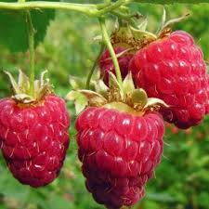
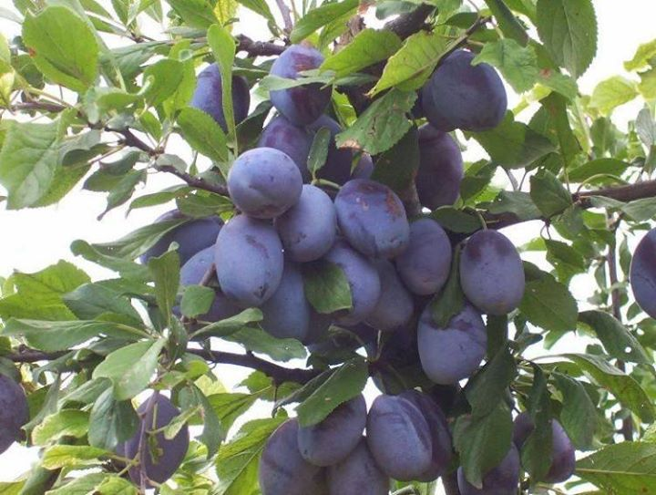
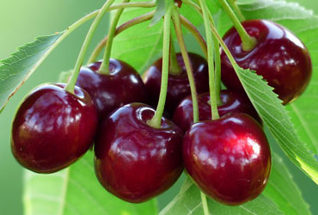
Klasifikimi biologjik i llojeve
FAMILJA
ROSACEA (TRËNDAFILORE)
GJINIA
RUBUS (MANAFERRA)
GJINIA
PRUNUS (KUMBULLA)
LLOJI
RUBUS IDEUS
MJEDRA
LLOJI
RUBUS HIRTUS
MJEDRA E KALTËR
LLOJI
PRUNUS DOMESTICA
KUMBULLA
LLOJI
PRUNUS AERASUS
VISHNJA

Slide 5
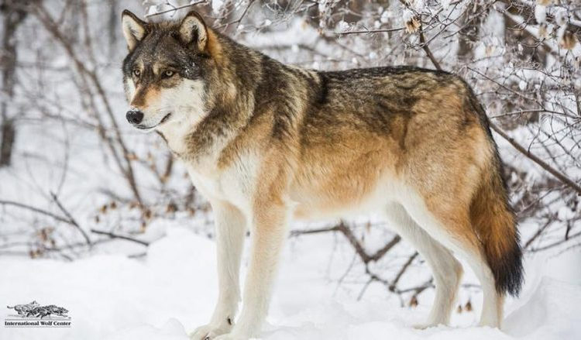
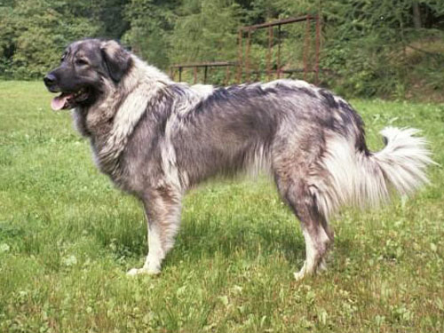
Klasifikimi biologjik i llojeve
Njësitë e klasifikimit | Ujku
Mbretëria (regnum) | Shtazë
Tipi (phylum) | Kurrizorët (Kordata)
Klasa (classis) | Gjitarët (Mamalia)
Rendi (ordo) | Mishngrënësit (Karnivora)
Familja (familia) | E qenëve (Canidae)
Gjinia (genus) | Qeni (Canis)
Lloji (species) | Ujku (Canis lupulus)
Njësitë e klasifikimit | Qeni
Mbretëria (regnum) | Shtazë
Tipi (phylum) | Kurrizorët (Kordata)
Klasa (classis) | Gjitarët (Mamalia)
Rendi (ordo) | Mishngrënësit (Karnivora)
Familja (familia) | E qenëve (Canidae)
Gjinia (genus) | Qeni (Canis)
Lloji (species) | Qeni i shtëpisë (Canis familiaris)

Slide 6
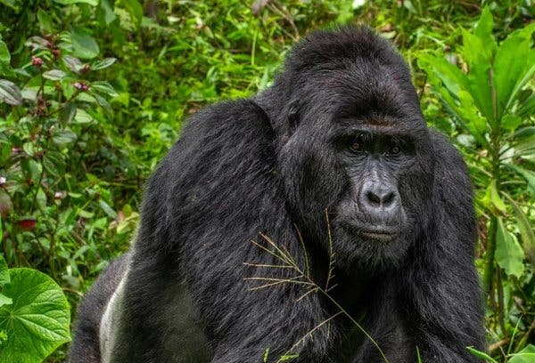
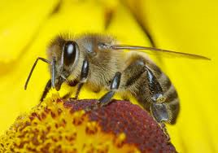
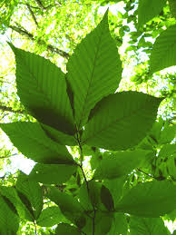
Klasifikimi biologjik i llojeve
Njësitë e klasifikimit | Majmuni | Bleta e mjaltës | Ahu
Mbretëria | Shtazët | Shtazët | Bimët
Tipi | Kurrizorët | Këmbënyjëtorët | Bimët me farë
Klasa | Gjitarët | Insektet | Dythelborët
Rendi | Dykëmbësh | Krahëmembranorët | Ahorët
Familja | E majmunëve | Bletore | Ahore
Gjinia | Gorilla | Bleta | Ahu
Lloji | Gorilla gorilla | Bleta e mjaltës | Ahu pyjor

